Slide 1
形式化验证和Lean

Slide 2
议题
形式化验证
类型论
命题即类型，程序即证明
LEAN

Slide 3
形式化验证

Slide 4
建立断言
找到一个证明
验证给定证明的正确性
PARI
Wolfram Mathematica
MATLAB
SageMath
Coq
Isabelle/HOL
Agda
Lean
Mizar

Slide 5
Wolfram系统的内部
用户通常不需要知道内部信息
了解 Wolfram 语言的内部或许是智力方面的兴趣，在实用中其通常是不重要的
Wolfram 系统的软件工程
Wolfram 系统是当今最复杂的软件系统之一，由数百万行 C/C++、Java 和 Wolfram 语言写成
检验和证明
自动系统给 Wolfram 语言提供数百万个输入，并检查从中得到的输出的正确性
即使有这么多检验，在 Wolfram 语言这样复杂的系统中仍不可避免地存在着错误

Slide 6
验证给定证明的正确性
Coq
Isabelle/HOL
Agda
Lean
Mizar
类型论
集合论

Slide 7
类型论​​

Slide 8
类型论
一切对象（项）都有类型，没有孤立于类型而存在的项
类型本身也有类型

Slide 9


类型论
一切对象（项）都有类型，没有孤立于类型而存在的项
类型本身也有类型
$$0≔φ$$
$$1≔\left\{φ\right\}$$
$$2≔\{φ,\left\{φ\right\}\}$$
$$3≔\{φ,\left\{φ\right\},\left\{φ,\left\{φ\right\}\right\}\}$$
$$…$$
$$n+1≔n∪\{n\}$$
$$A×B≔\{\left\{a,\left\{a,b\right\}\right\}:a∈A, b∈B\}$$

Slide 10
类型论在形式化验证中的作用
演绎系统：
一系列用于产生判断的规则
规则：内部
判断：外部

Slide 11

类型论在形式化验证中的作用
演绎系统：
一系列用于产生判断的规则
规则：内部
判断：外部
一阶逻辑的演绎系统：“一个给定的命题$P$有一个证明$p$”
一阶逻辑（命题）
公理系统（数学对象）

Slide 12

类型论在形式化验证中的作用
演绎系统：
一系列用于产生判断的规则
规则：内部
判断：外部
类型论：$p:P$

Slide 13
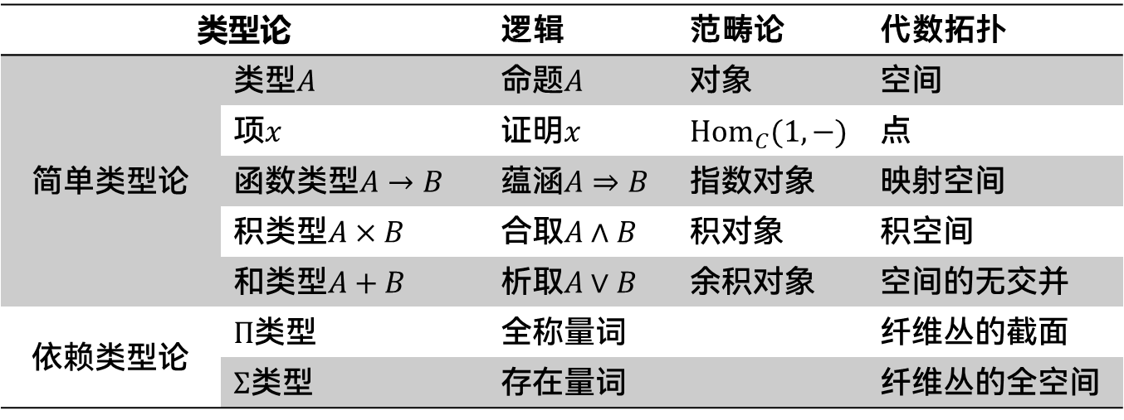
Curry-Howard对应
类型论 |  | 逻辑 | 范畴论 | 代数拓扑
简单类型论 | 类型$A$ | 命题$A$ | 对象 | 空间
 | 项$x$ | 证明$x$ | $${Hom}_{C}(1,−)$$ | 点
 | 函数类型$A→B$ | 蕴涵$A⇒B$ | 指数对象 | 映射空间
 | 积类型$A×B$ | 合取$A∧B$ | 积对象 | 积空间
 | 和类型$A+B$ | 析取$A∨B$ | 余积对象 | 空间的无交并
依赖类型论 | $Π$类型 | 全称量词 |  | 纤维丛的截面
 | $Σ$类型 | 存在量词 |  | 纤维丛的全空间

Slide 14



函数类型$A→B$
构造规则
消去规则
$$\frac{Γ,x:A⊢u:B}{Γ⊢λx.u:A→B}$$
$$\frac{Γ⊢u:A→B Γ⊢v:A}{Γ⊢ap\left(u,v\right):B}$$
其中：
$$\frac{Γ,x:A⊢u:B Γ⊢v:A}{Γ⊢ap\left(λ.u,v\right)=u[x↦v]:B}$$

Slide 15
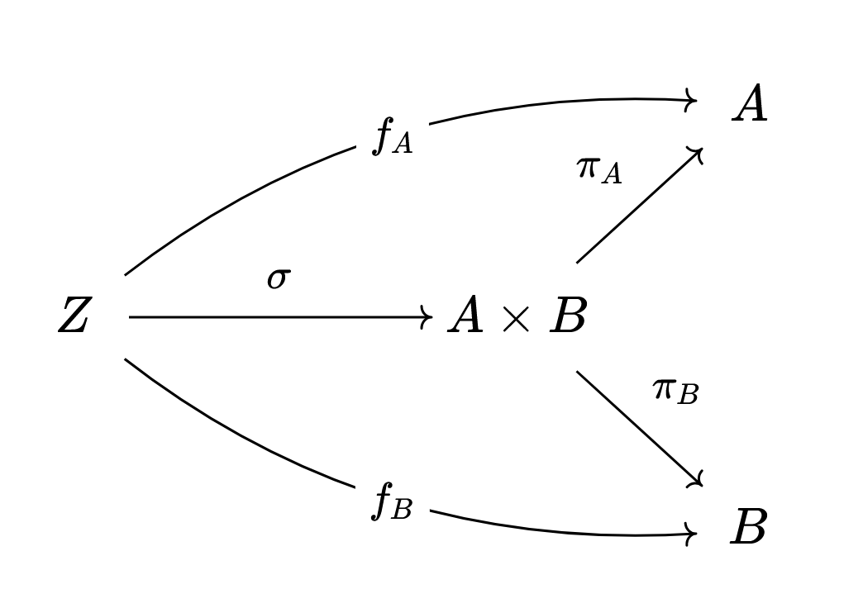



积类型$A×B$
构造规则
消去规则
$$\frac{Γ⊢u:A Γ⊢v:B}{Γ⊢\left\langle u,v\right\rangle :A×B}$$
$$\frac{Γ⊢u:A×B}{Γ⊢u.1:A Γ⊢u.2:B}$$
其中：
$$\left\langle u,v\right\rangle .1=u$$
$$\left\langle u,v\right\rangle .2=v$$

Slide 16
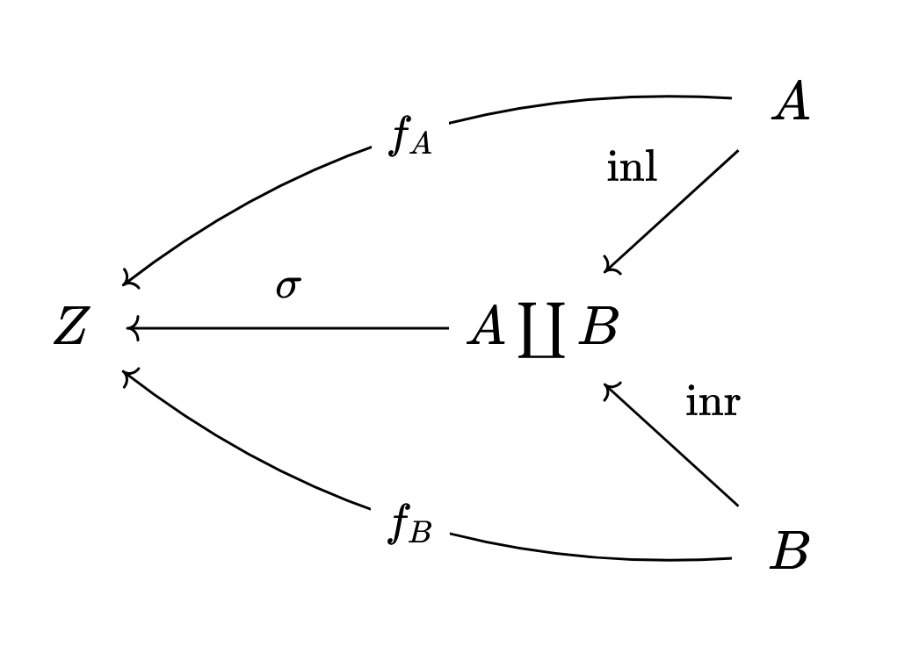



和类型$A+B$
构造规则
消去规则
$$\frac{Γ⊢u:A }{Γ⊢inl u:A+B}$$
$$\frac{Γ⊢u:B }{Γ⊢inr u:A+B}$$
$$\frac{Γ⊢a:A→C Γ⊢b:B→C Γ⊢u:A+B}{Γ⊢{rec}_{+}\left(a,b,u\right):C}$$

Slide 17
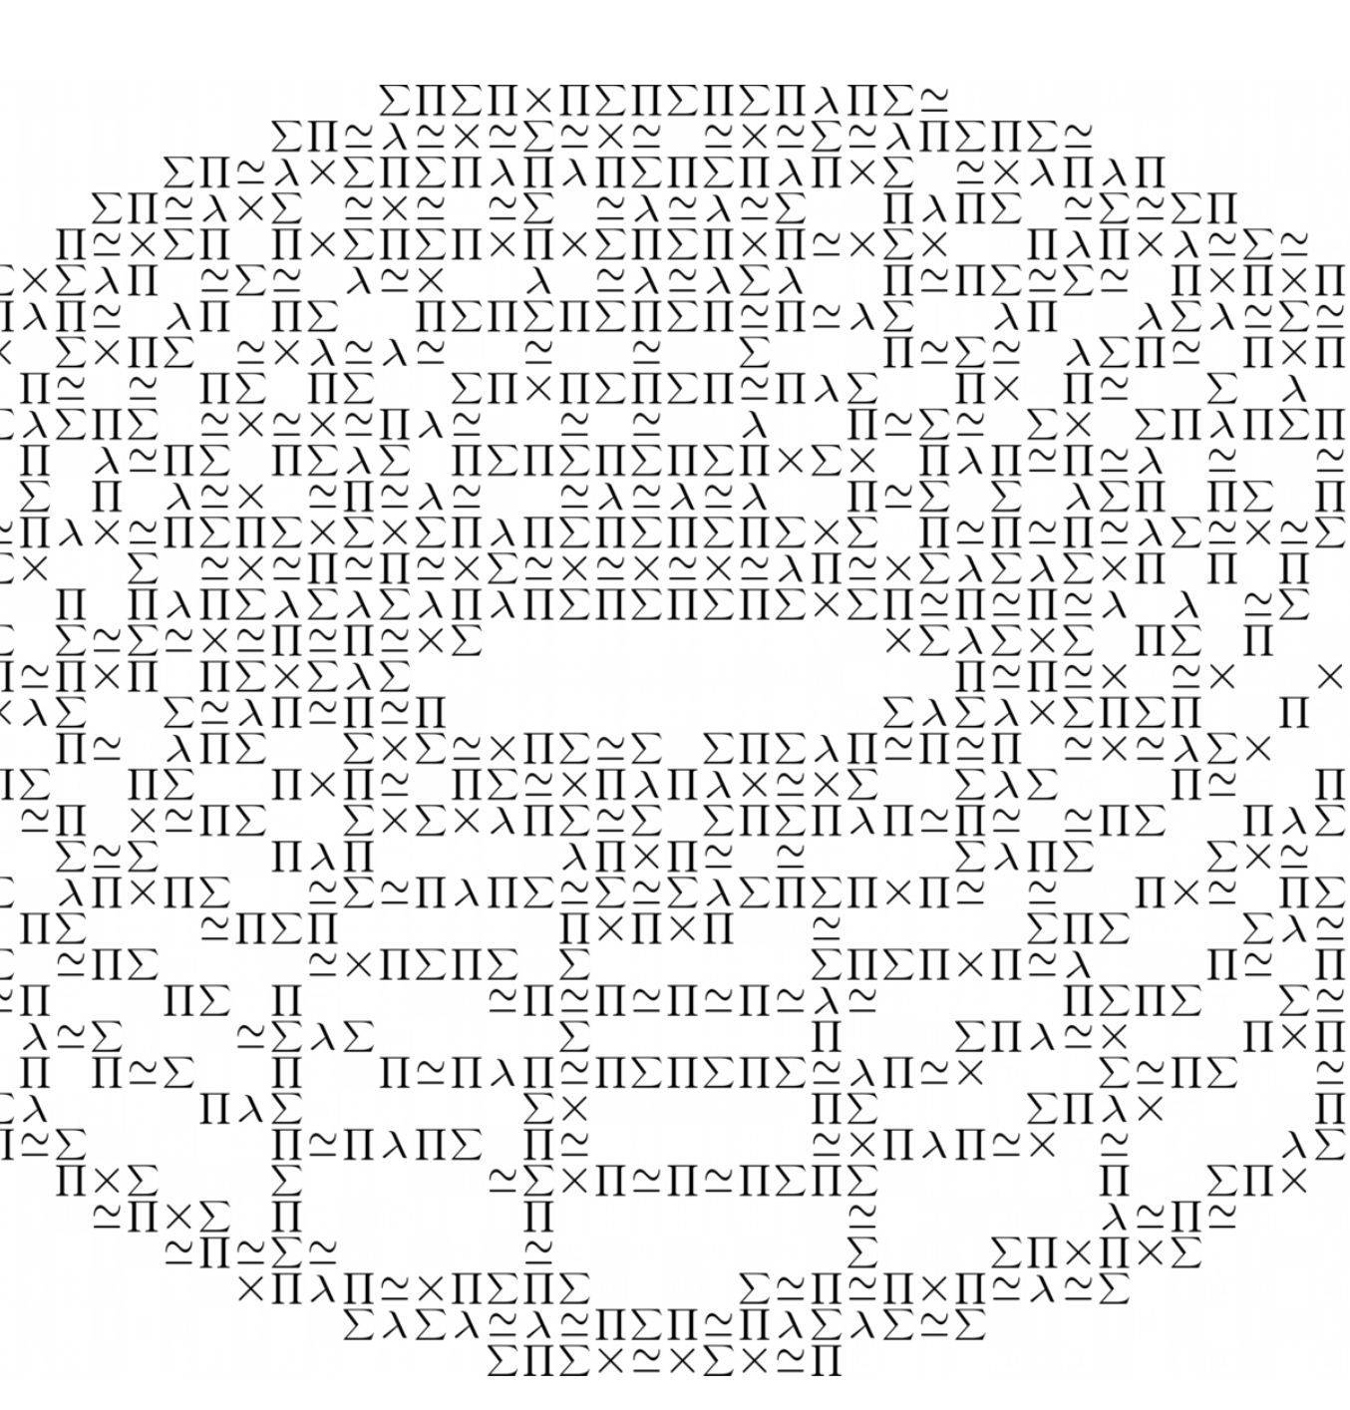

$Π$类型$\left(x:A\right)→B\left(x\right)$ $Σ$类型$\left(x:A\right)×B(x)$

Slide 18


自然数
消去规则
构造规则
$$\frac{Γ⊢P:ℕ→𝒰 Γ⊢a:P\left(0\right) Γ⊢b:Π_{n:ℕ}P\left(n\right)→P\left(s\left(n\right)\right) Γ⊢u:ℕ}{Γ⊢{rec}_{ℕ}\left(P,a,b,u\right):P(u)}$$
$$Γ⊢0:ℕ \frac{Γ⊢u:ℕ}{Γ⊢s\left(u\right):ℕ}$$

Slide 19
LEAN​​

Slide 20

LEAN
依赖类型论
交互式定理证明器

Slide 21
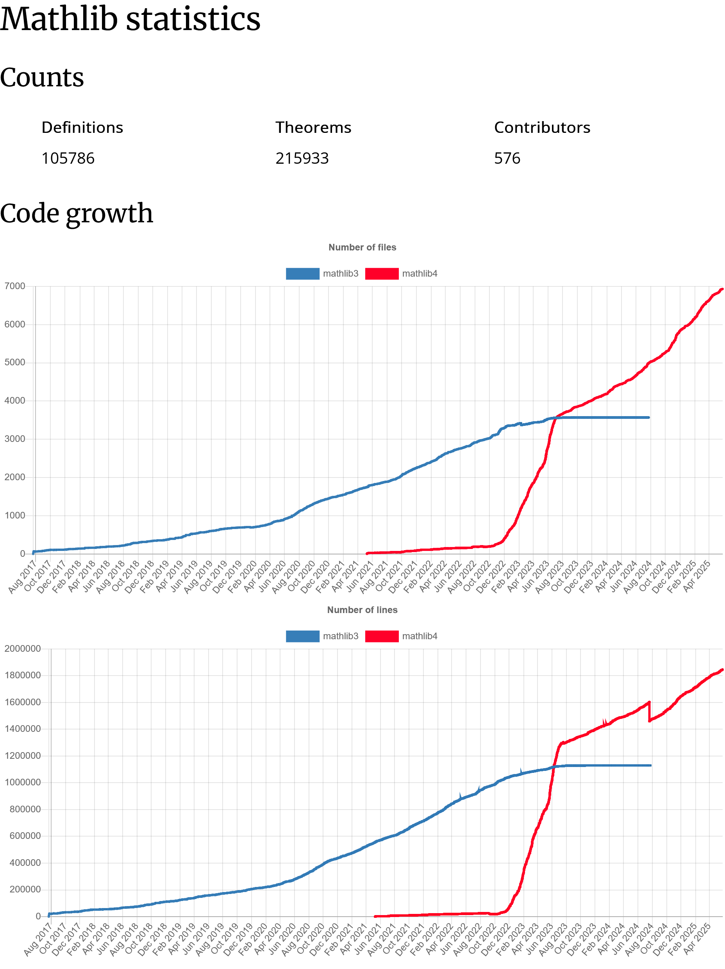
MATHLIB
数学定理库
社区维护
涵盖主要数学分支

Slide 22
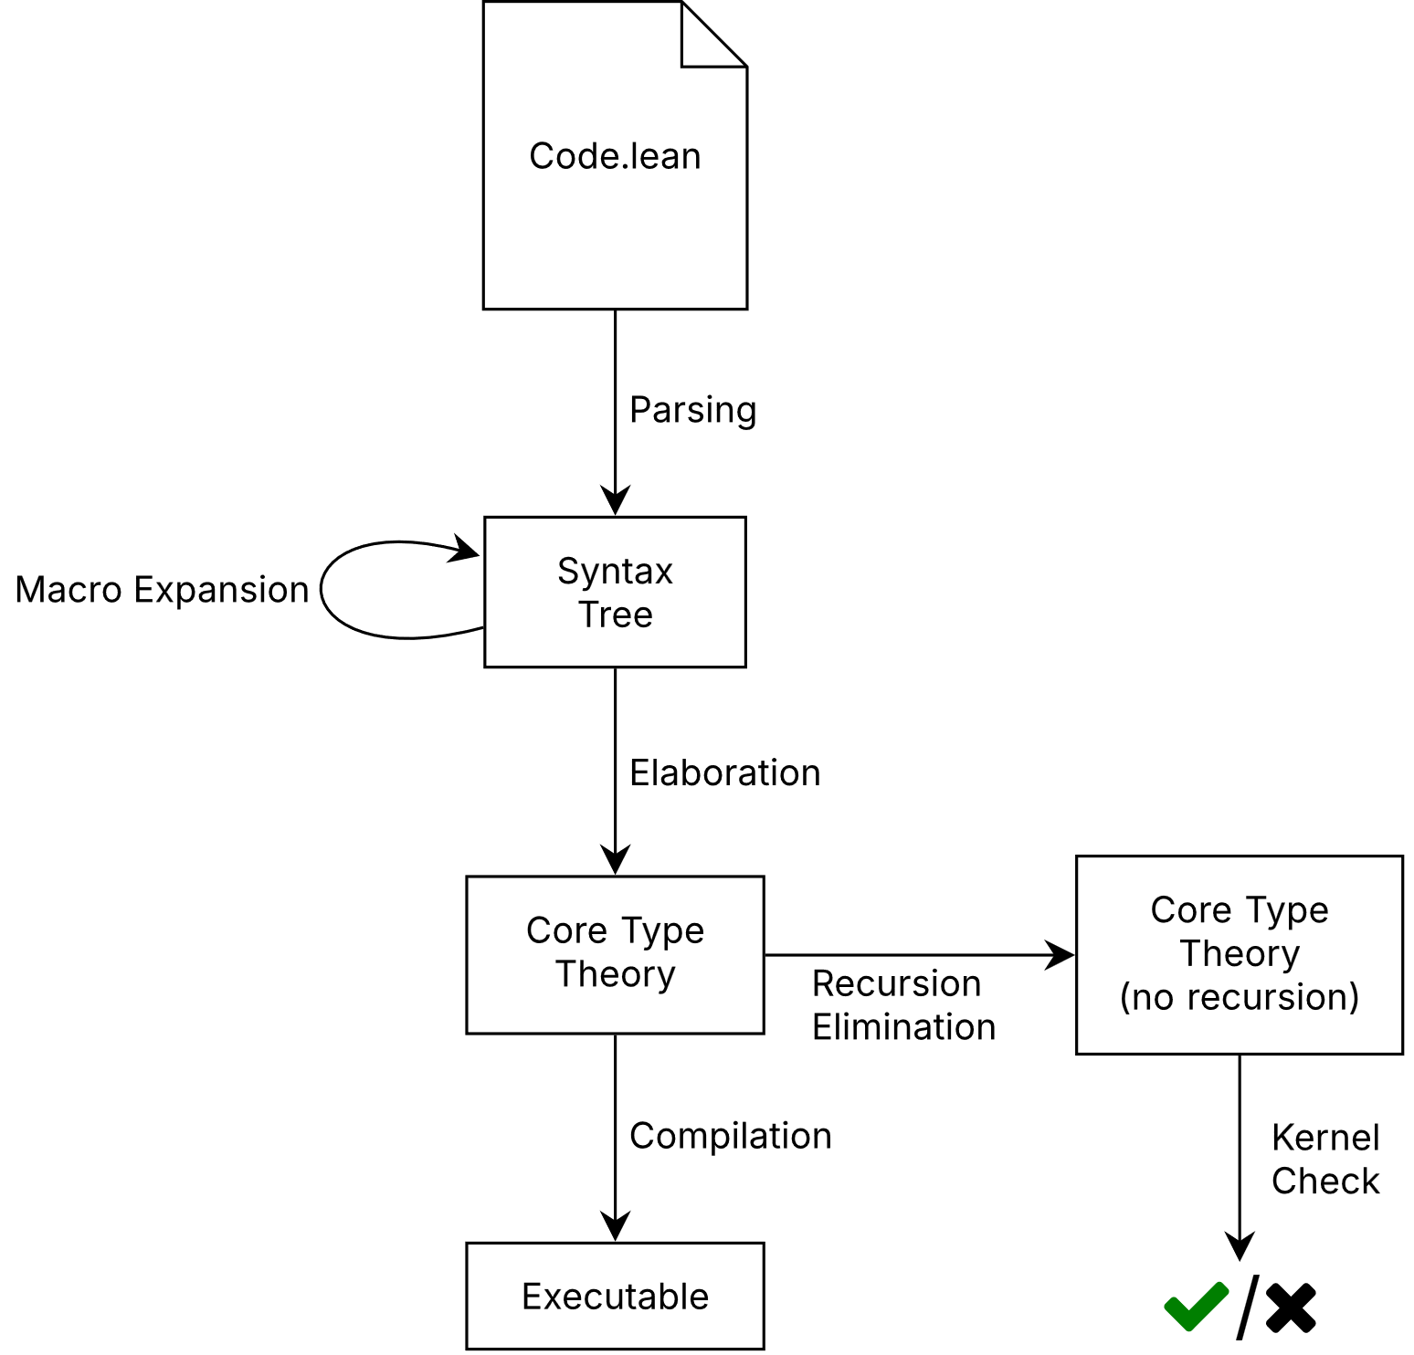
LEAN
Parsing
Macro Expansion
Elaboration
Kernel Checking
Compilation

